Slide 1
Дипломное исследование
Циклы Кондратьева
Выполнил: Трофименко Марк Романович 10-Б Руководитель: Сергеев Тимофей Владимирович

Slide 2
Актуальность – современный мировой экономический кризис затронул население и предприятия России.

Slide 3
Цель – спрогнозировать изменения в экономике на ближайшие 5 лет.

Slide 4
Задачи: 1)Определить стоимость корзины прожиточного минимума через стоимость золота 2)Спрогнозировать изменения на ближайшие 5 лет

Slide 5
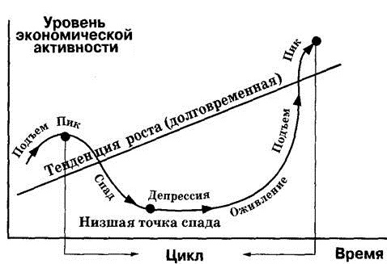
Предмет исследования – Циклы Кондратьева Объект исследования – Эконмический цикл с 1990 по 2017 гг.

Slide 6
Спасибо за внимание!

